Slide 1










Bài 5
Bài 5
Bài 5
TIẾNG VỌNG CỦA NÚI

Slide 2



1
Khởi
động

Slide 3
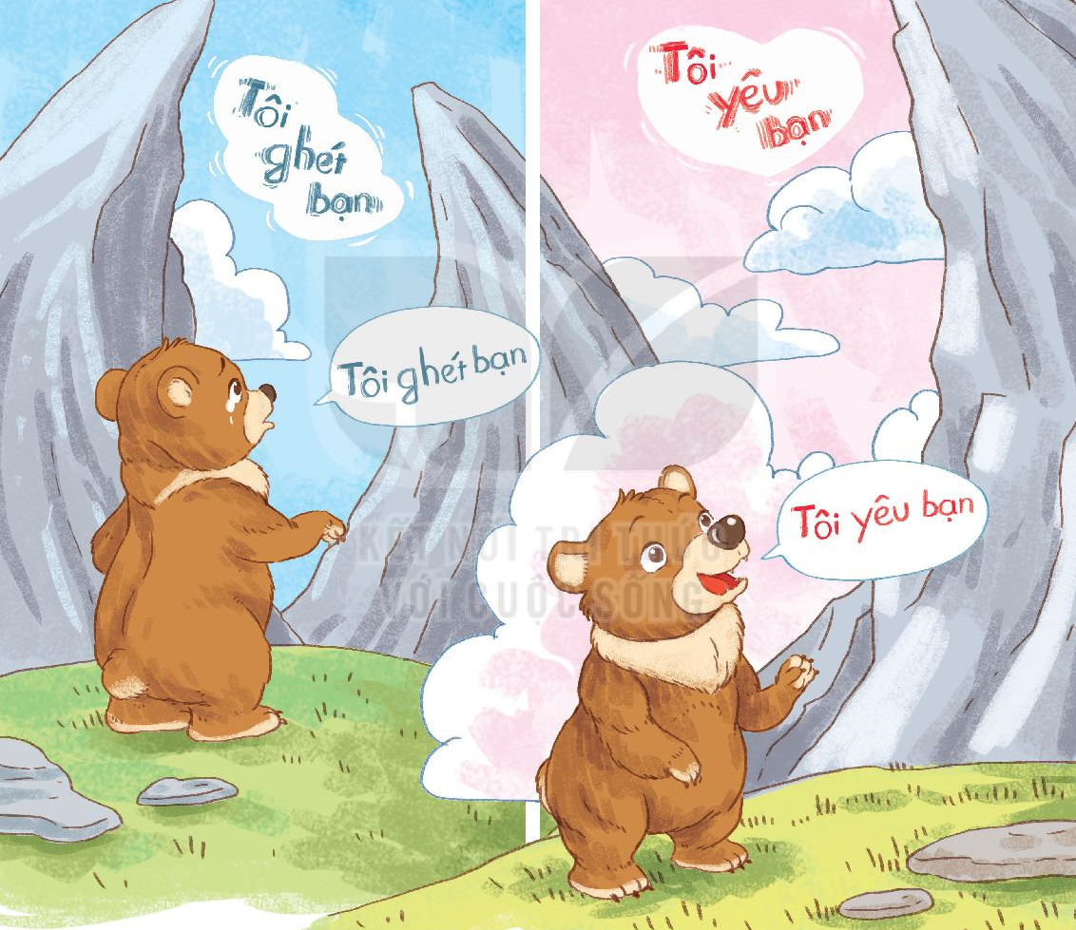
1. Quan sát tranh
a. Em thấy gì trong bức tranh?
b. Hai phần của bức tranh có gì giống nhau và khác nhau?

Slide 4
1. Quan sát tranh
b. Hai phần của bức tranh có gì giống nhau và khác nhau?
a. Em thấy gì trong bức tranh?

Slide 5
2
Đọc

Slide 6
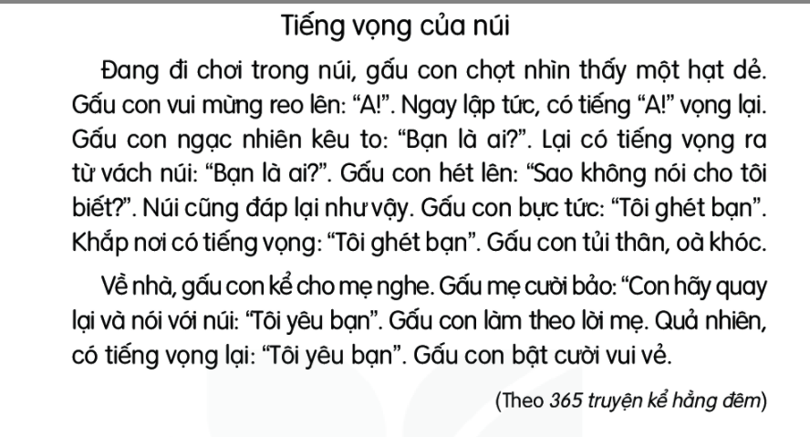

Slide 7
Tiếng vọng của núi
Đang đi chơi trong núi, gấu con chợt nhìn thấy một hạt dẻ. Gấu con vui mừng reo lên: “A!”. Ngay lập tức, có tiếng “A!”vọng lại. Gấu con ngạc nhiên kêu to: Bạn là ai?”. Lại có tiếng vọng ra từ vách núi: “Bạn là ai?”
Gấu con hét lên: “Sao không nói cho tôi biết?”. Núi cũng đáp lại như vậy. Gấu con bực tức: “Tôi ghét bạn”. Khắp nơi có tiếng vọng: “Tôi ghét bạn”. Gấu con tủi thân òa khóc.
Về nhà, gấu con kể cho mẹ nghe. Gấu mẹ cười bảo: “Con hãy quay lại và nói với núi: “Tôi yêu bạn”. Gấu con làm theo lời mẹ. Quả nhiên, có tiếng vọng lại: “Tôi yêu bạn” . Gấu con bật cười vui vẻ.
1
2
3
4
5
6
7
8
9
10
11
12
13
14

Slide 8
Đang đi chơi trong núi, gấu con nhìn thấy một hạt dẻ.

Slide 9
1
2

Slide 10
Giải nghĩa từ
tiếng vọng
bực tức
quả nhiên
tủi thân

Slide 11
1
2

Slide 12

Tiếng vọng của núi
Đang đi chơi trong núi, gấu con chợt nhìn thấy một hạt dẻ. Gấu con vui mừng reo lên: “A!”. Ngay lập tức, có tiếng “A!”vọng lại. Gấu con ngạc nhiên kêu to: Bạn là ai?”. Lại có tiếng vọng ra từ vách núi: “Bạn là ai?” Gấu con hét lên: “Sao không nói cho tôi biết?”. Núi cũng đáp lại như vậy. Gấu con bực tức: “Tôi ghét bạn”. Khắp nơi có tiếng vọng: “Tôi ghét bạn”. Gấu con tủi thân òa khóc.

Slide 13
Về nhà, gấu con kể cho mẹ nghe. Gấu mẹ cười bảo: “Con hãy quay lại và nói với núi: “Tôi yêu bạn”. Gấu con làm theo lời mẹ. Quả nhiên, có tiếng vọng lại: “Tôi yêu bạn”. Gấu con bật cười vui vẻ.

Slide 14
1
2

Slide 15
3
Trả lời
câu hỏi

Slide 16
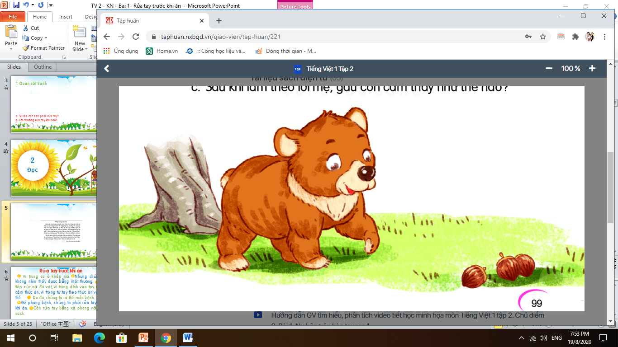
a. Chuyện gì xảy ra khi gấu con vui mừng reo lên “A”?
b. Gấu mẹ nói gì với gấu con?
c. Sau khi làm theo lời mẹ, gấu con cảm thấy như thế nào?

Slide 17
Thảo luận nhóm đôi
a. Chuyện gì xảy ra khi gấu con vui mừng reo lên “A”?
b. Gấu mẹ nói gì với gấu con?
c. Sau khi làm theo lời mẹ, gấu con cảm thấ như thế nào?

Slide 18
b. Gấu mẹ nói gì với gấu con?
c. Sau khi làm theo lời mẹ, gấu con cảm thấ như thế nào?
a. Chuyện gì xảy ra khi gấu con vui mừng reo lên “A”?

Slide 19
4
Viết vào vở

Slide 20
4. Viết vào vở câu trả lời cho câu hỏi b ở mục 3
rất vui vẻ.
Sau khi làm theo lời mẹ, gấu con cảm thấy
(…)

Slide 21
5
Chọn từ ngữ

Slide 22
5. Chọn từ ngữ để hoàn thiện câu và viết câu vào vở
vui mừng
yêu mến
nhìn thấy
tủi thân
reo lên
a. Hà luôn giúp đỡ bạn nên được cả lớp (……)
a. Gấu con (…….) vì các bạn không chơi cùng.

Slide 23
6
Quan sát tranh

Slide 24
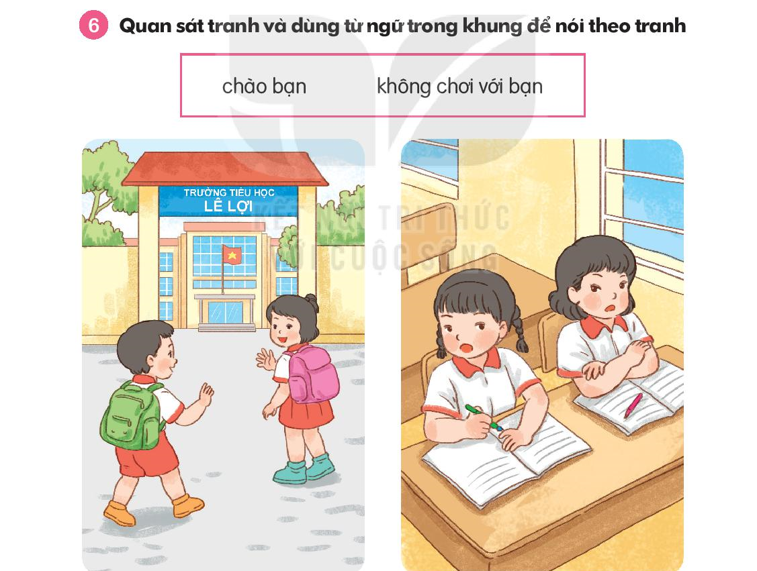
NHÓM ĐÔI

Slide 25
7
Nghe viết

Slide 26
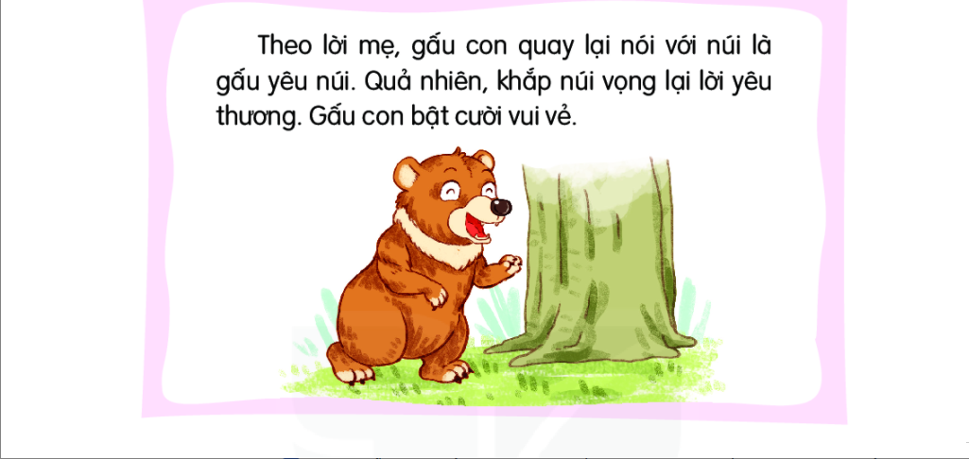
7. Nghe viết

Slide 27


Slide 28
8
Chọn từ ngữ

Slide 29
8. Tìm trong hoặc ngoài bài đọc Tiếng vọng cả núi từ ngữ có tiếng chứa vần iêt, iêp, ưc, uc.

Slide 30
9
Trò chơi

Slide 31
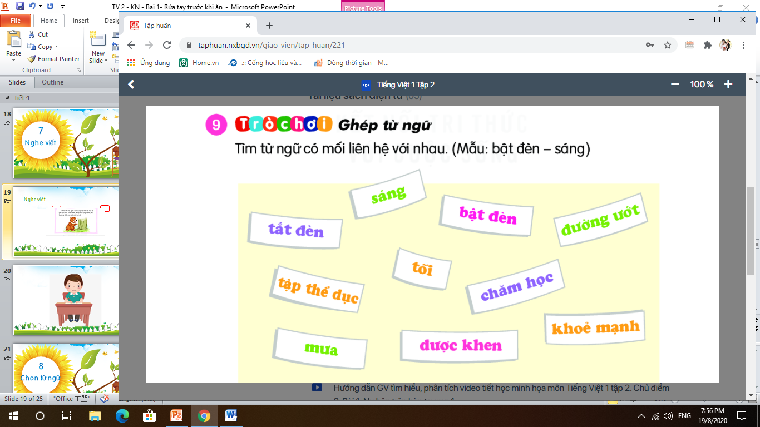

Slide 32
10
Củng cố

Slide 33
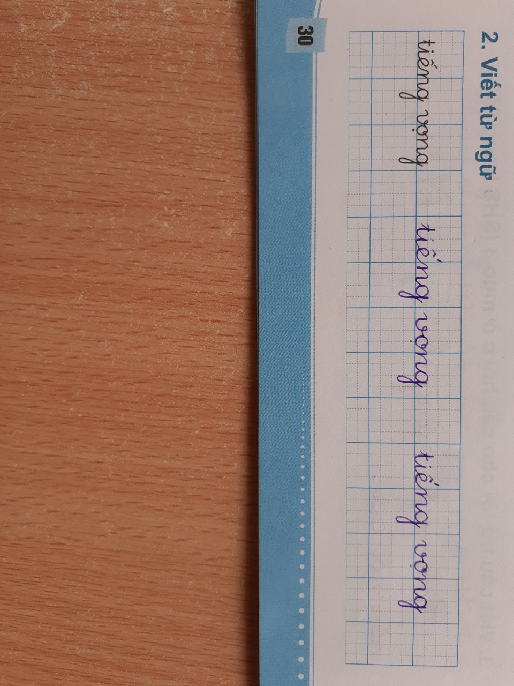
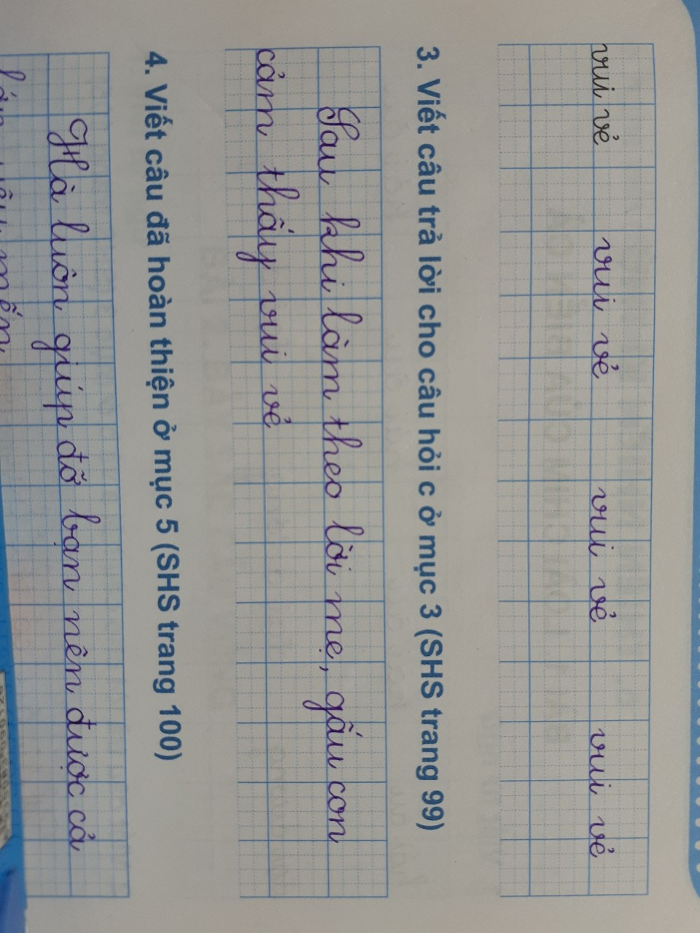

Slide 35
